Slide 1
1С-Рейтинг: Ресторан Обзор основных возможностей отраслевого решения

Slide 2
Задачи фронт-офисной системы:
учет продаж
повышение качества и скорости
обслуживания гостей
контроль действий персонала
снижение ошибок при работе с гостями
(человеческий фактор)
централизованное управление
меню и прейскурантом
повышение лояльности посетителей
(скидки, дисконтные карты)
получение аналитической отчетности
Notes:
2

Slide 3
Назначение конфигурации
1С-Рейтинг: Ресторан - программный продукт предназначенный для автоматизации рабочих мест официанта, бармена, кассира, метрдотеля и повара на предприятиях общественного питания различного масштаба:
Рестораны
Бары
Кафе
Столовые и т.д.
Разработано для платформы 1С:Предприятие 8.3 с применением конфигураций:
1С:Библиотека стандартных подсистем;
1С:Библиотека подключаемого оборудования.

Slide 4
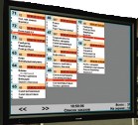
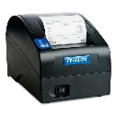
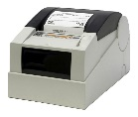
Позиционирование рабочих мест
1С-Рейтинг: Ресторан
(фронт–офис)
Бэк-офисная
система
Менеджер
(настройка,
контроль,
отчеты)
монитор
повара
Бухгалтер
Официант
(создание заказов)
Технолог
обмен
данными
Печать гостевых
счетов (пречеков)
печать
заказов на
бар и кухню
Кладовщик
печать
фискальных
чеков
Кассир
(оплата,
закрытие смены)

Slide 5
Обмены с другими системами
С бэк-офисной системой
«1С-Рейтинг: Общепит для Казахстана»;
Универсальный обмен данными с любой конфигурацией, реализованной на платформе 1С:Предприятие 8;
Работа в режиме распределенной информационной базы (РИБ):
позволяет организовать работу сети ресторанов, кафе и т.д.

Slide 6
Функциональные возможности
Работа с неограниченным количеством меню;
Поддержка комплексных обедов;
Отображение заказов на карте зала;
Отслеживание заказа на всех этапах обслуживания;
Подбор в заказ горячими клавишами, поиск по наименованию и по штрихкоду;
Перенос позиций заказа;
Гибкая система скидок/наценок;
Поддержка дисконтных и бонусных карт;
Расчет обслуживания процентом от заказа;
Печать марок на местах приготовления для уведомления о поступивших и отмененных заказах с перечнем блюд;

Slide 7
Функциональные возможности
Печать пречека (гостевого счета) для расчета с клиентами;
Поддержка монитора повара;
Бронирование столов, банкетов с предзаказом и предоплатой;
Возврат заказов/чеков;
Закрытие кассовой смены с формированием документа с данными по всей реализованной за смену продукцией;
Формирование x и z-отчетов на фискальном регистраторе;
Быстрая смена пользователей в одном сеансе 1С:Предприятия;
Гибкая настройка прав пользователей;
Автоблокировка рабочего места кассира по бездействию;
Открытие, распечатка и закрытие маршрутных листов курьеров.

Slide 8
Режимы работы конфигурации
1С-Рейтинг: Ресторан
Администрирование
Режим продаж (РМК)
настройка
РМК
настройка
прав
пользователей
создание
меню
бронирование
оформление
нового
заказа
возврат и
перенос
заказа
обмен
данными
получение
отчетов
скидки и
дисконтные
карты
оплата
заказа
версионирование
объектов
закрытие
смены
Notes:
8

Slide 9
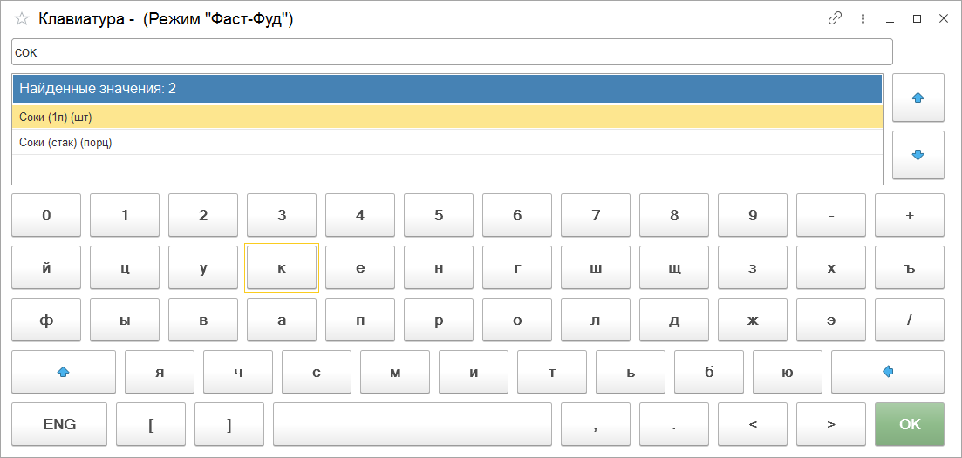
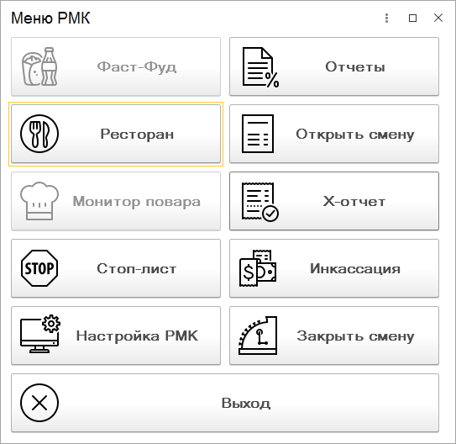
Режим продаж (РМК)
Интерфейс оптимизирован для работы как с сенсорным монитором, так и управлением с помощью мыши и клавиатуры.

Slide 10
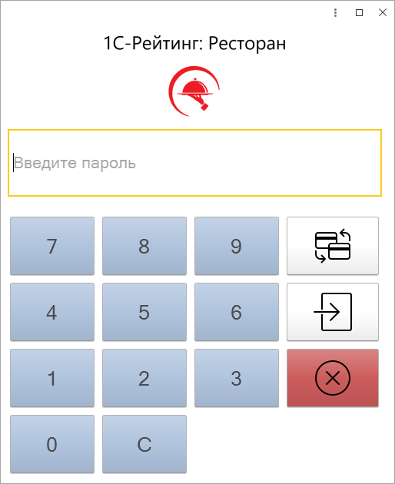
Режим продаж (РМК)
Авторизация необходима для контроля и ограничения прав доступа.
Авторизироваться можно путем ввода пароля пользователя или считыванием информации с карты сотрудника.

Slide 11
Режим продаж (РМК)
Главное меню рабочего места кассира, официанта, бармена
«Фаст-фуд» - запуск рабочего места со схемой обслуживания «Фаст-фуд»
«Ресторан» - запуск рабочего места со схемой обслуживания «Ресторан»
«Монитор повара» - запуск монитора повара
«Стоп-лист»- открытие списка временно недоступных к заказу блюд
«Настройка РМК» - редактирование настройки РМК
«Отчеты» - переход в подменю отчетов
«Открыть смену» - открытие новой кассовой смены
«Х-отчет» - печать на фискальном регистраторе отчета без гашения
«Инкассация» - отражение внесения/выемки денег на фискальном регистраторе
«Закрыть смену» - закрытие кассовой смены, печать отчета с гашением
«Выход» - выход из рабочего места, применяется для смены пользователя

Slide 12
Схемы обслуживания
Фаст-фуд – расчет с посетителем производится сразу во время оформления заказа, в дальнейшем возможно формирование чека на возврат.
Ресторан – расчет производится после обслуживания клиента, доступны дозаказ, отмена блюд, возврат, а также бронирование с предоплатой.

Slide 13
Схема работы режима «Фаст-фуд»
Авторизация 1
инкассация
Авторизация 2
оформление нового заказа
применение скидок
оплата заказа
пробитие чека
Авторизация 1
закрытие смены
закрытие смены
Notes:
13

Slide 14
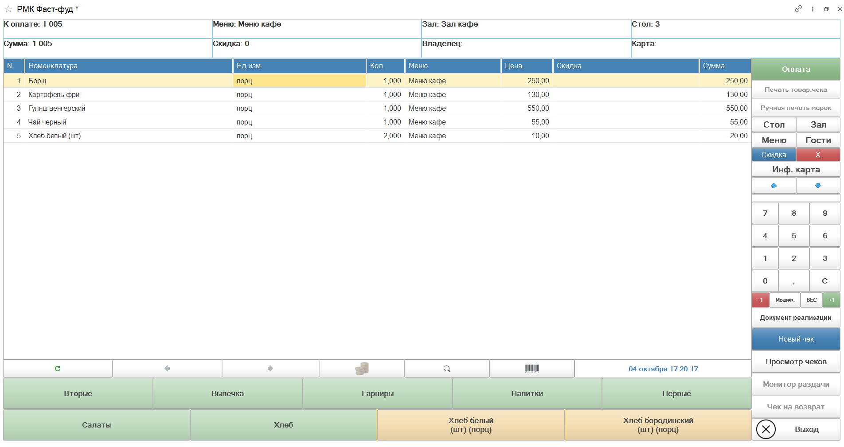
Режим работы «Фаст-фуд»
Менеджер
(настройка,
контроль,
отчеты)
смена текущего
меню, зала,
стола
возможность
просмотра чеков
и формирование
возврата
быстрый доступ
к «горячим»
позициям

Slide 15
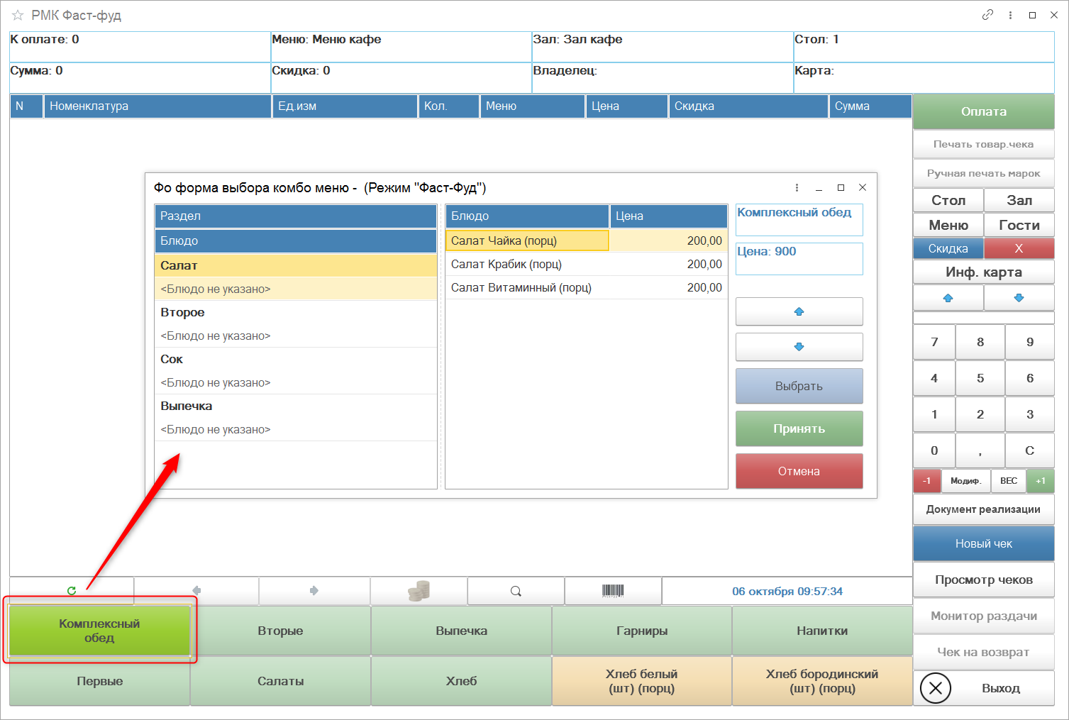
Режим работы «Фаст-фуд»
добавление
в заказ
комплексного
обеда

Slide 16
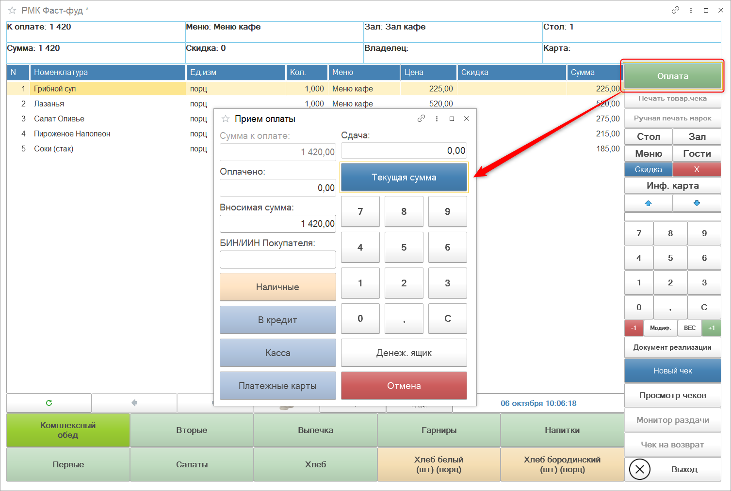
Режим работы «Фаст-фуд»
после оплаты
автоматическое
открытие
нового заказа
возможны
различные
виды оплат

Slide 17
Схема работы режима «Ресторан»
Авторизация 1
инкассация
Авторизация 2
Бронирование
Авторизация 3
оформление нового заказа
доставка заказа
печать заказа
Авторизация 2
перенос заказа, возврат
печать пречека
Авторизация 1
закрытие смены
оплата
Notes:
17

Slide 18
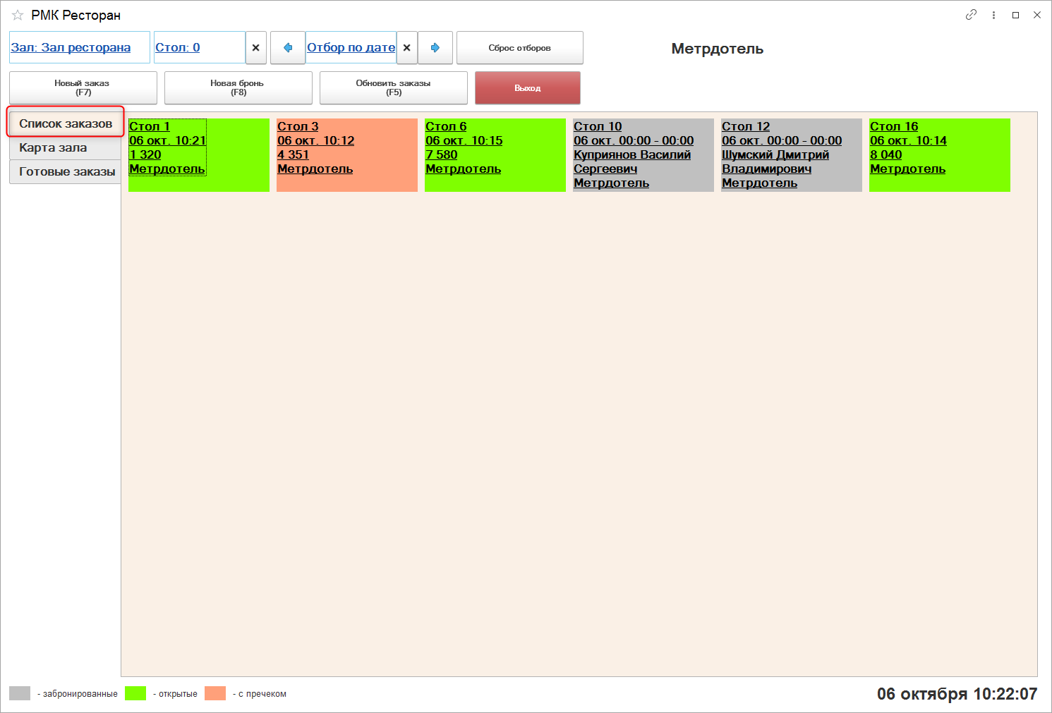
Режим работы «Ресторан»
Форма «Список заказов» предназначена для отслеживания заказов на всех этапах обслуживания.
Бронь
Открыт
Пречек
Оплачен
Notes:
18

Slide 19
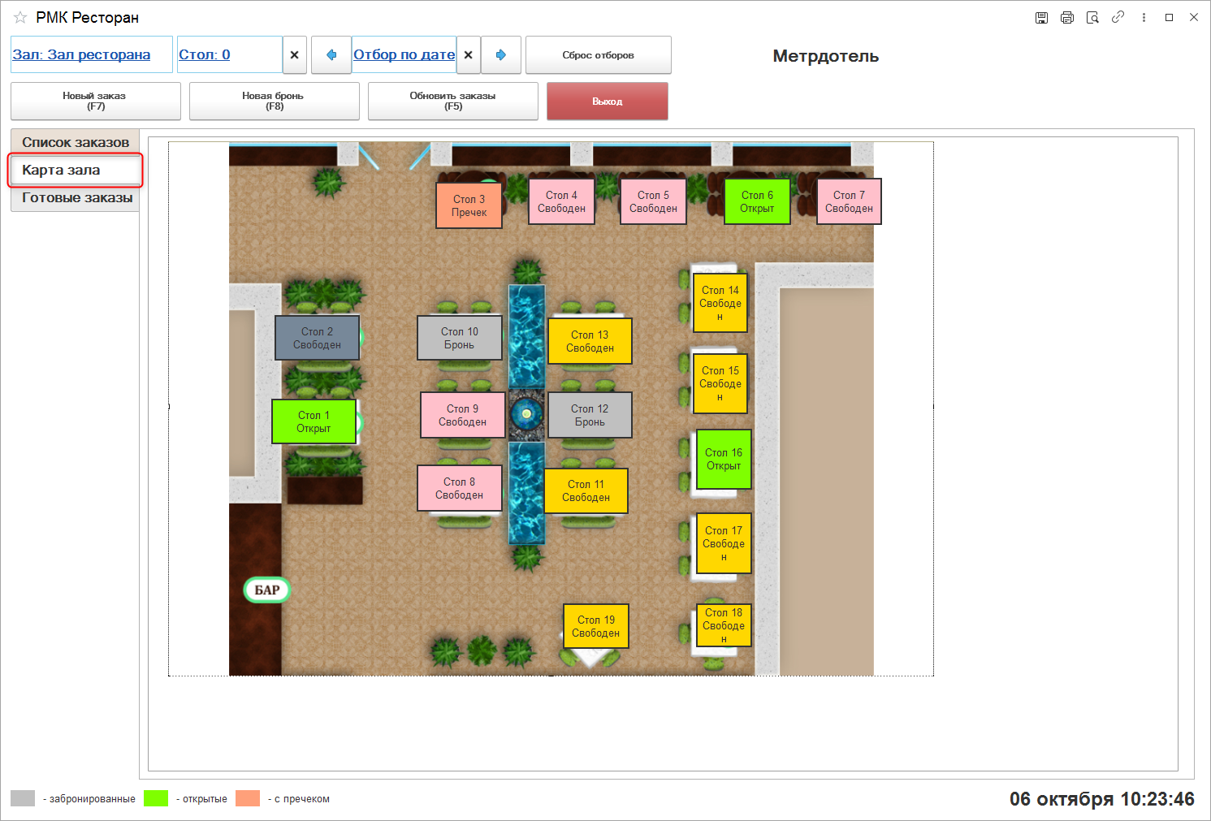
Режим работы «Ресторан»
В форме «Карта зала» заказы отображаются на карте зала по столам.
Для каждого официанта можно настроить свой цвет отображения столов.

Slide 20
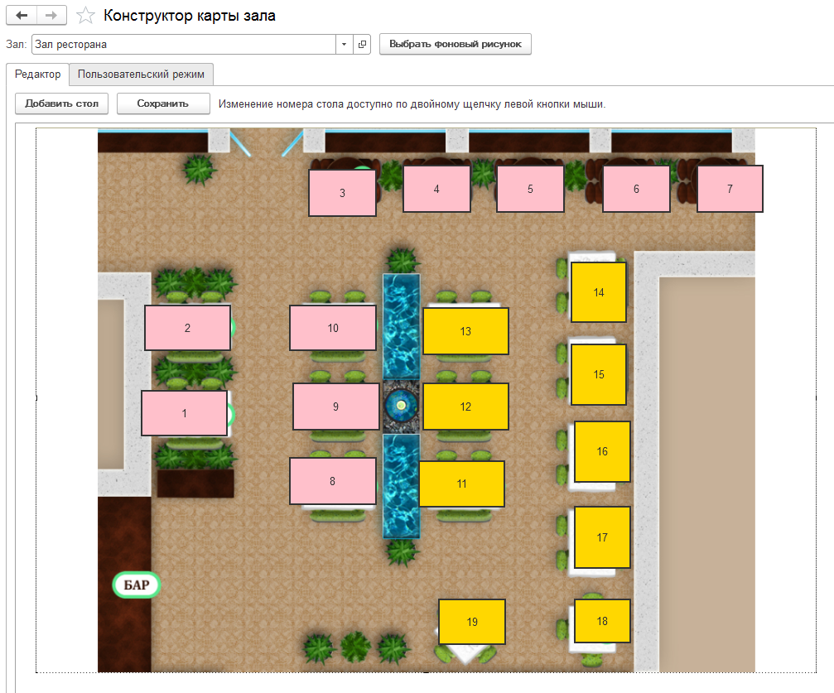
Режим работы «Ресторан»
Для редактирования карты зала используется специальная обработка «Конструктор карты зала».

Slide 21
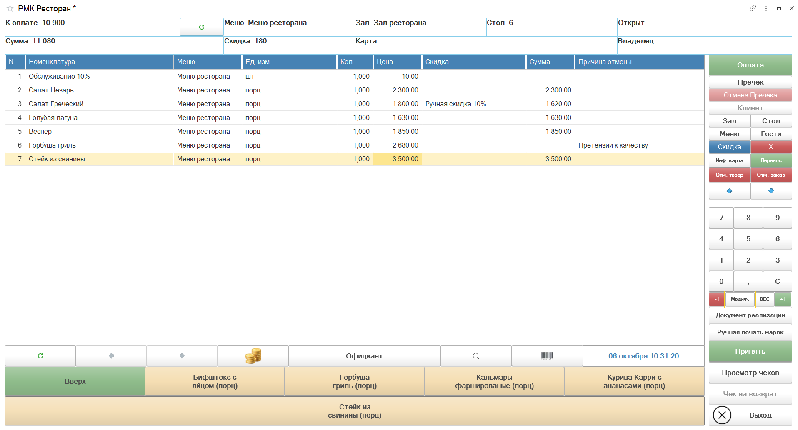
Режим работы «Ресторан»
после печати
пречека,
редактирование
запрещено
отмененное
блюдо
ручная скидка
на товар
модификаторы
повторная
печать
марок

Slide 22
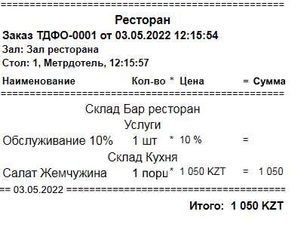
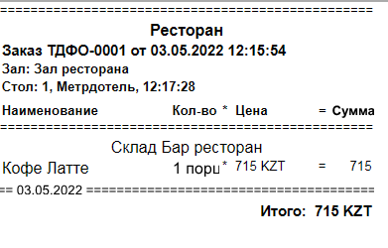
Режим работы «Ресторан»
После оформления заказа, идет печать марок на принтеры или отображается информация на мониторе повара.
кухня
касса
Салат Жемчужина
бар
Кофе Латте

Slide 23
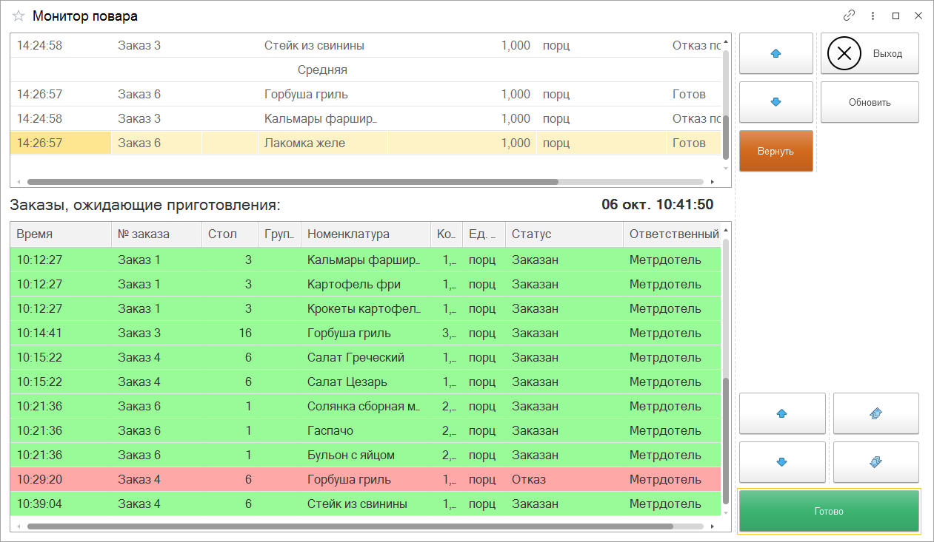
Режим работы «Ресторан»
обновление
данных
На монитор повара, в сопровождении звукового сигнала, поступает информация о блюдах для приготовления или отмененных блюдах.
сотрудник,
создавший
заказ
блюдо
приготовлено

Slide 24
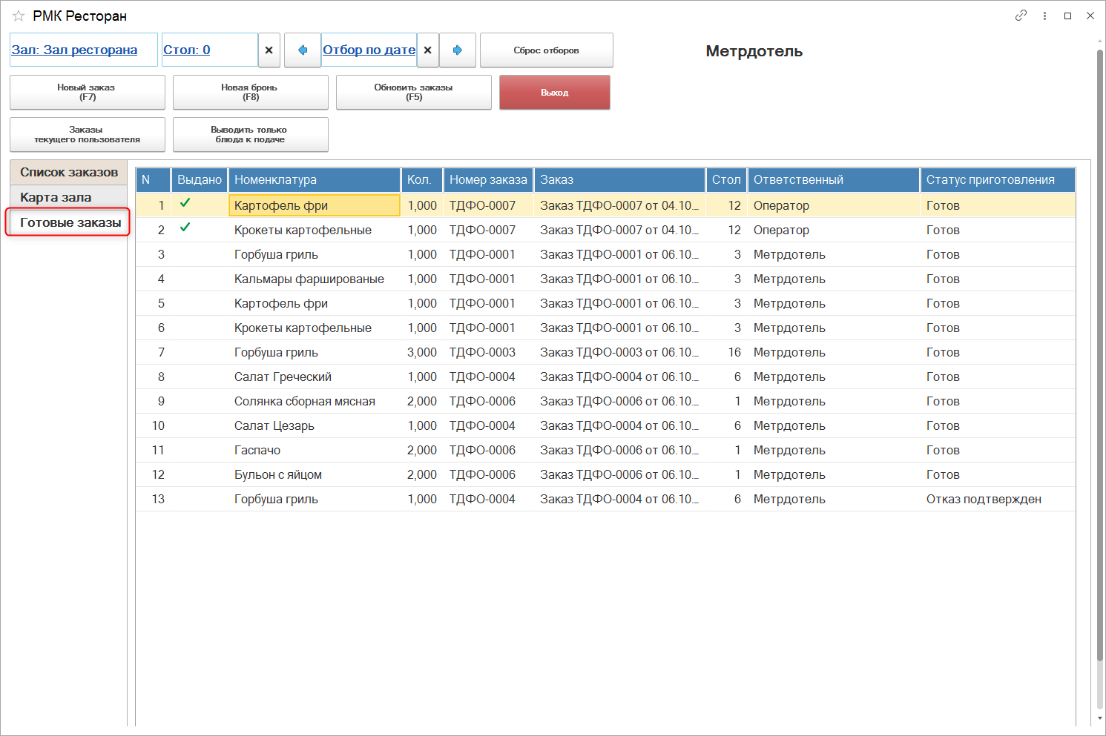
Режим работы «Ресторан»
Информация о приготовленных блюдах отражается у официантов на закладке «Готовые заказы».
блюда, которые
подали
клиентам
отказ
подтвержден
только что
приготовленные
блюда

Slide 25
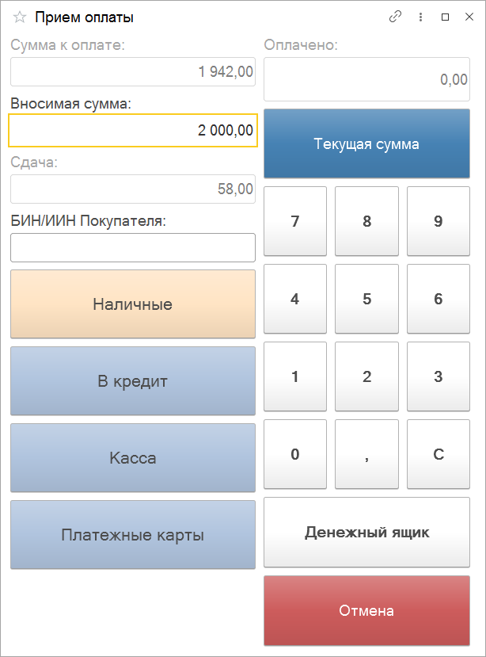
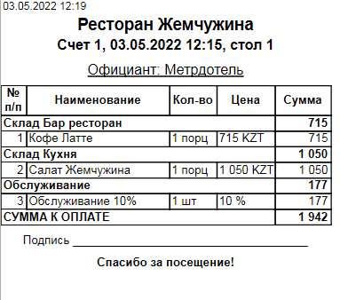
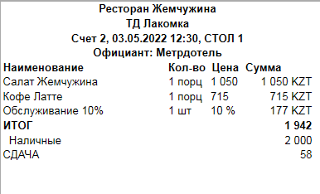
Режим работы «Ресторан»
Далее клиенту предоставляется счет, производится оплата и пробивается товарный чек.

Slide 26
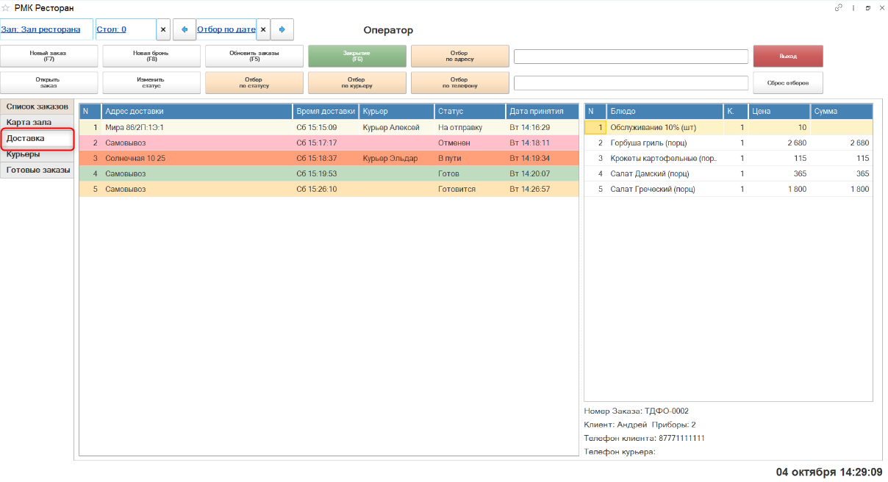
Режим работы «Ресторан»
На вкладке «Доставка» реализована возможность оформления доставки курьером и самовывоз из заведения.

Slide 27
Режим работы «Ресторан»
Новый заказ на доставку
Самовывоз
Курьером
Приготовление
Приготовление
Оплата
Маршрутный лист
Оплата

Slide 28
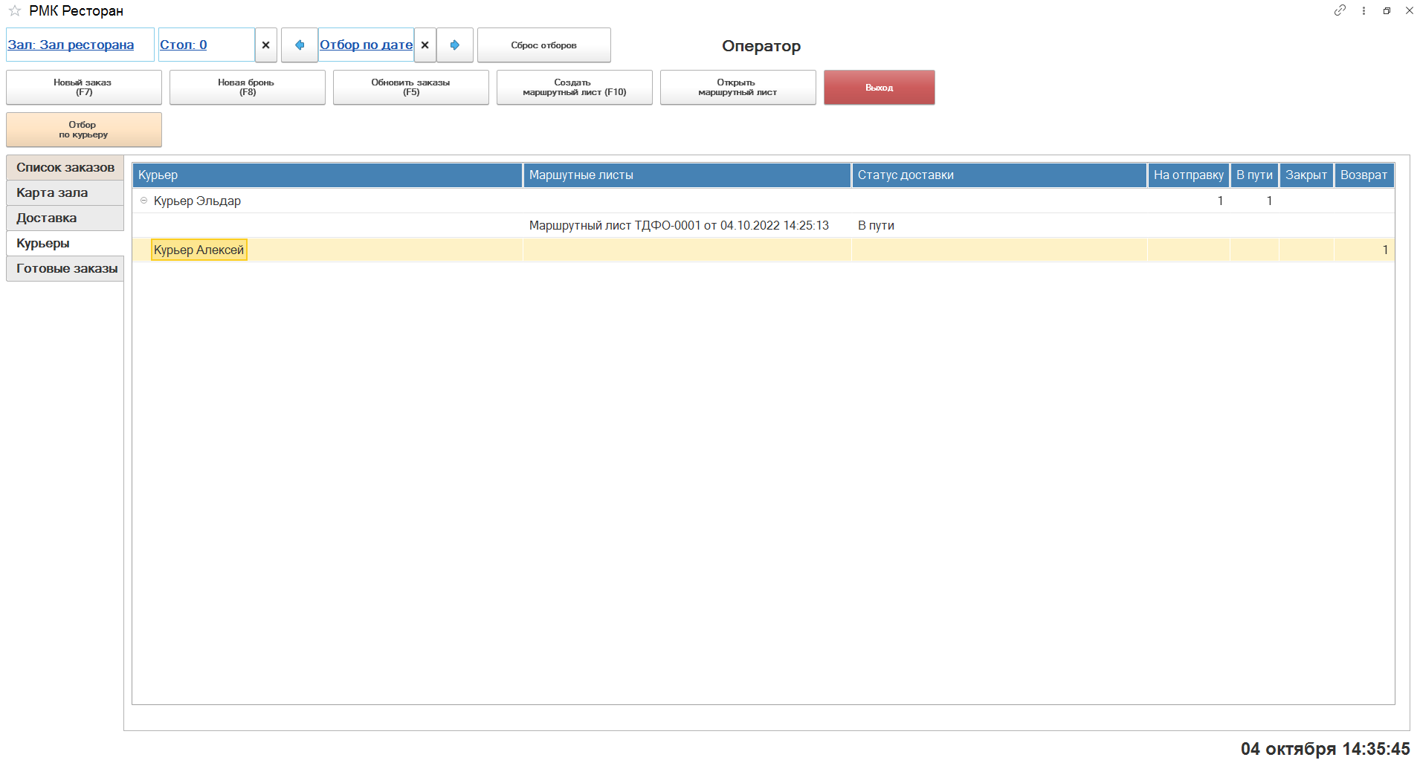
Режим работы «Ресторан»
После отметки повара о готовности блюда, заказы на доставку принимают статус «Готов к отправке».
На вкладке «Курьеры» для заказов на доставку можно создавать маршрутные листы, которые после осуществления доставки закрываются и проводится оплата.

Slide 29
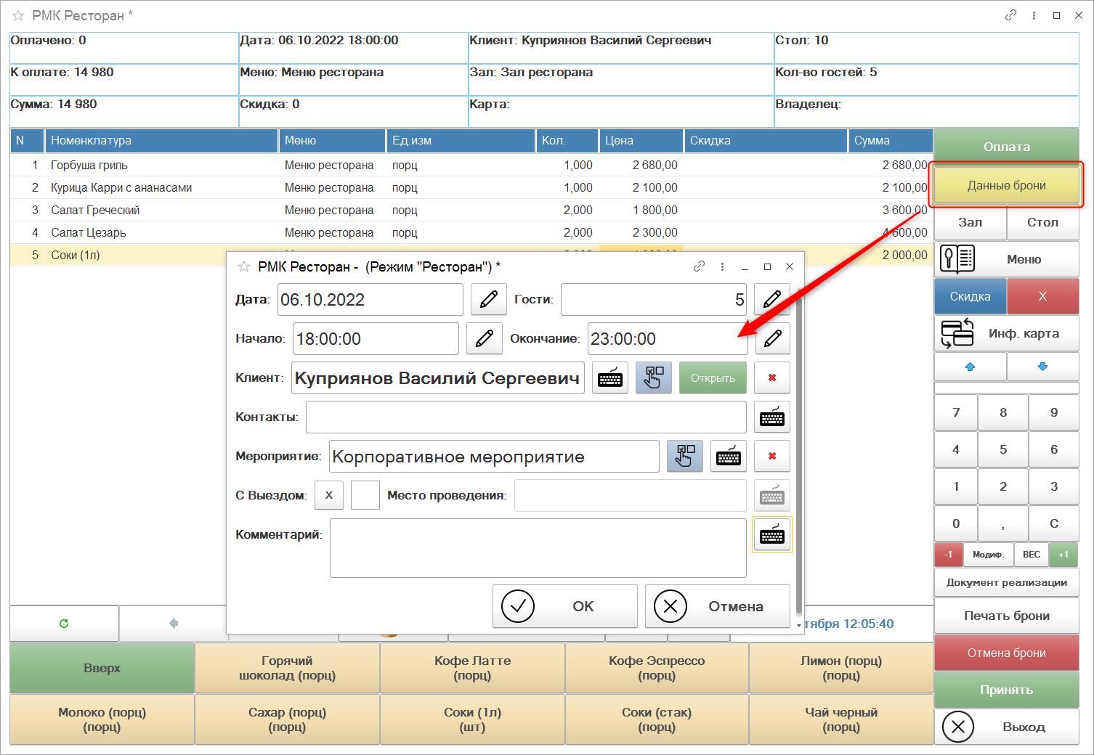
Режим работы «Ресторан»
Форма бронирования предназначена для редактирования брони, предоплаты. Поддерживает предзаказ и печать данных брони.

Slide 30
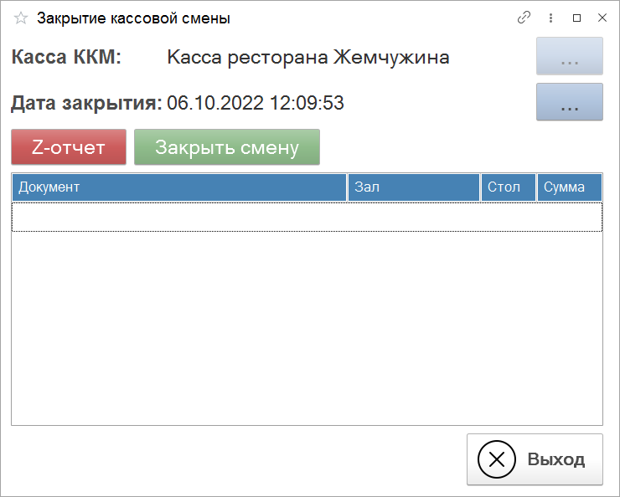
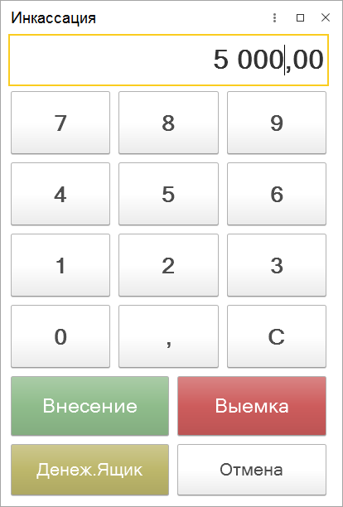
Инкассация и закрытие кассовой смены
Доступны операции инкассации и закрытие кассовой смены с регистрацией на фискальном регистраторе. В форме закрытия смены формируется Z-отчет с гашением.

Slide 31
Аналитические отчеты
Движение денежных средств;
Отчет по розничным продажам за смену;
Список чеков;
Марочный отчет;
Отчет по возвратам;
Отчет по заказам;
Отчет по оплатам;
Отчет по клиентам;
Отчет по кассе;
Отчет по кассирам;
Бронирование;
Популярность блюд;
Время приготовления блюд;
Отмененные блюда.
Предоставленные скидки за период;
Действующие скидки;
Баланс информационных карт;
Отчет по официантам;
Сводный отчет;
Анализ стоп-листа;
Средний чек

Slide 32
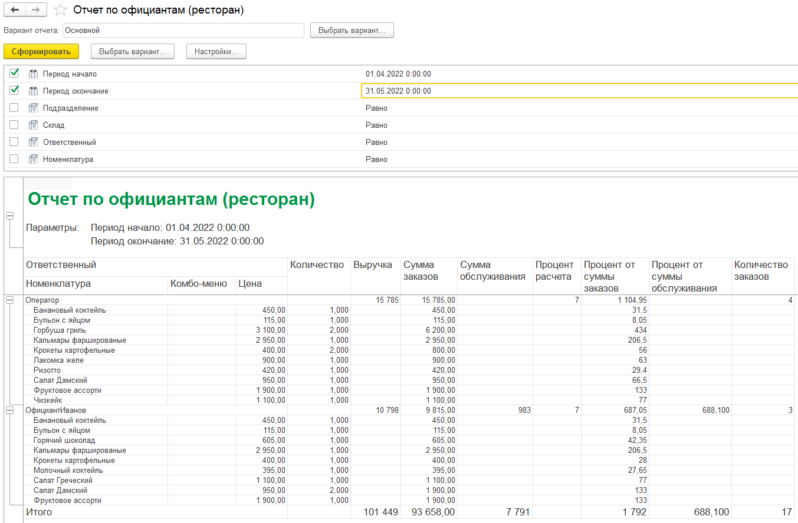
Отчет по официантам
Предназначен для аналитики по работе официантов. При помощи данного отчета можно рассчитать процент от выручки каждого официанта.

Slide 33
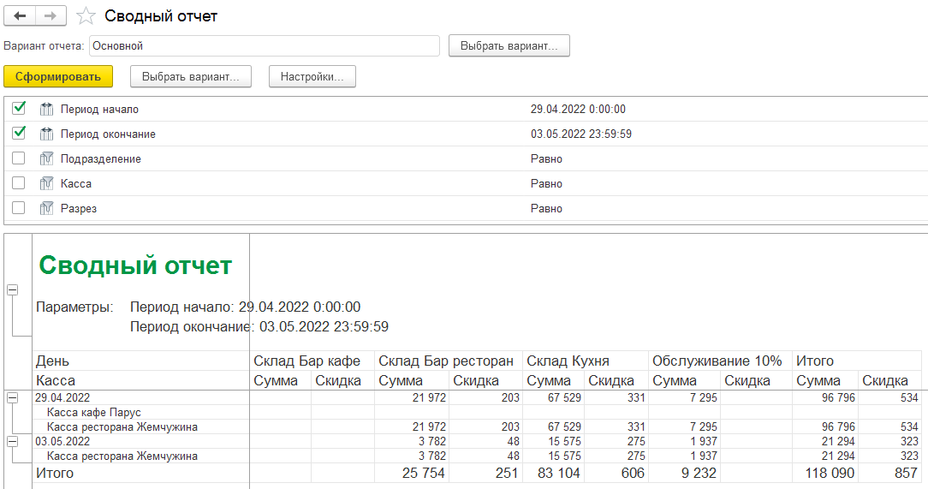
Сводный отчет
Отображает выручку по складам и услугам в разрезе дней.

Slide 34
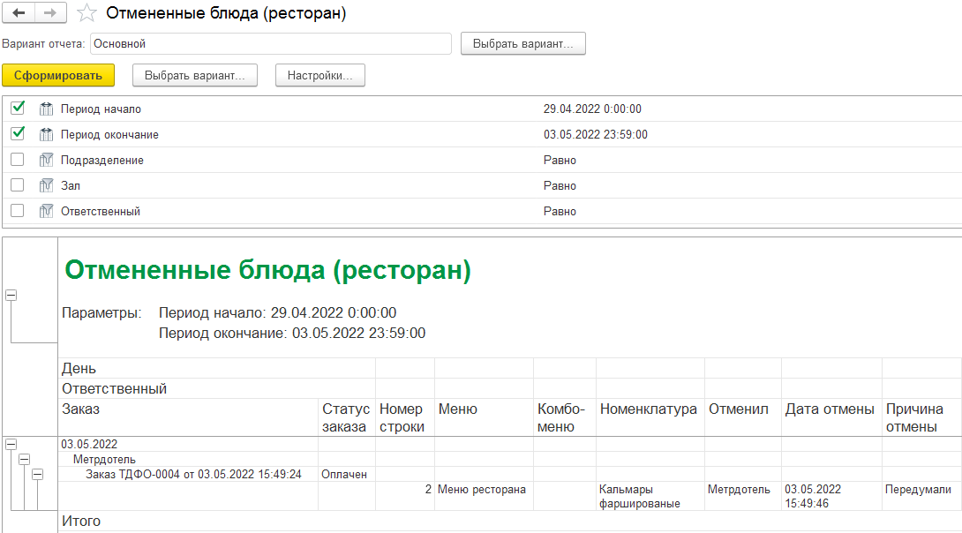
Отчет «Отмененные блюда»
Предназначен для анализа списка отмененных блюд. Предоставляет данные о том, кем, когда, какие позиции заказов и по какой причине были отменены.

Slide 35
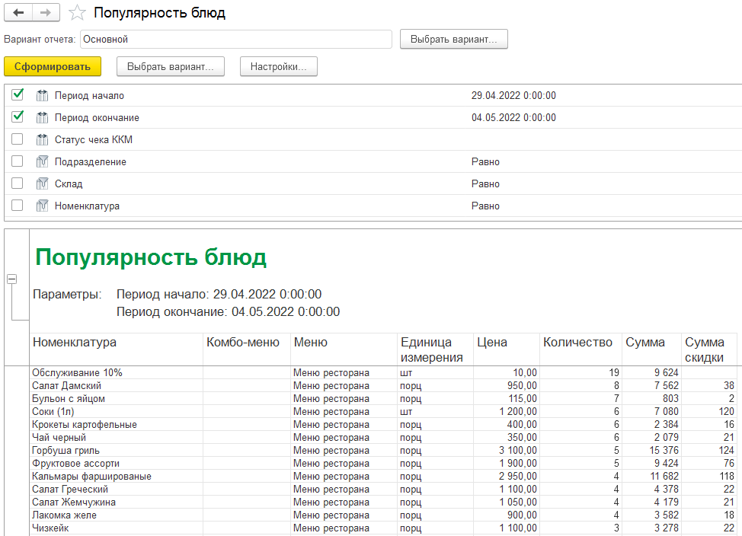
Отчет «Популярность блюд»
Предназначен для анализа популярности блюд, товаров и услуг.

Slide 36
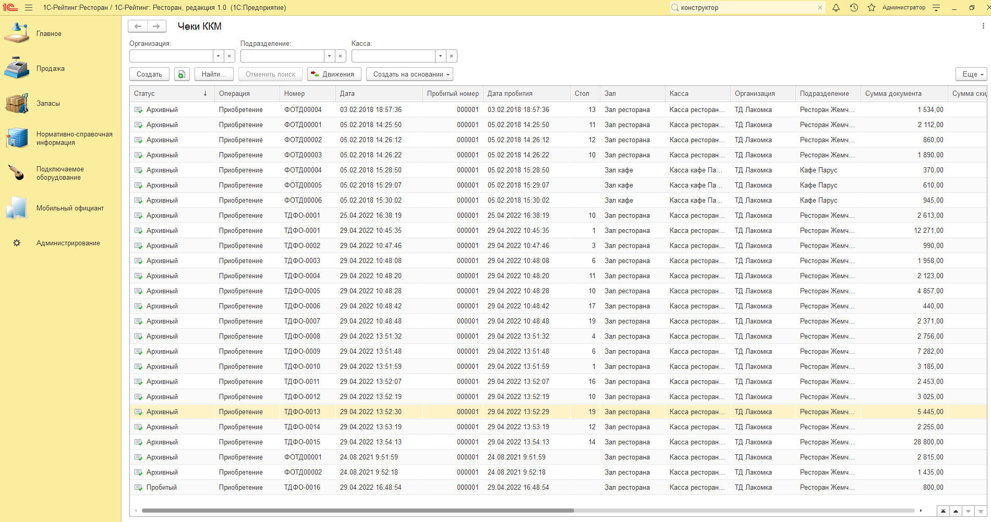
Режим администрирования
Режим администрирования предназначен для настройки работы конфигурации и редактирования нормативно-справочной информации.

Slide 37
Основные настройки системы:
Настройка параметров учета
Настройка пользователей
Настройка РМК
Настройка обмена
Формирование меню
Настройка маркетинговых акций
(скидки, дисконтные карты)
Настройка маршрутизации печати
Назначение принтеров печати
Подключение и настройка торгового
оборудования
Notes:
37

Slide 38
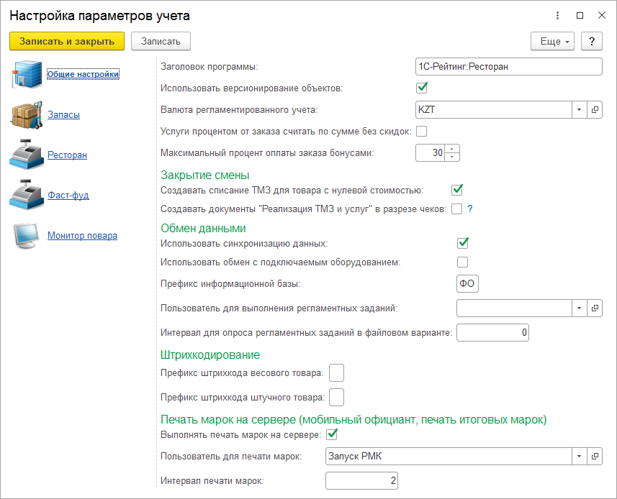
Настройка параметров учета
В данном окне настраиваются общие параметры учета предприятия

Slide 39
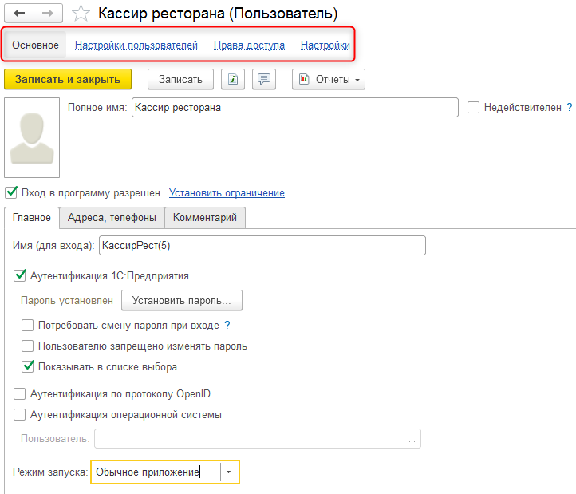
Настройка пользователей
Гибкая настройка
прав и ролей для
пользователей

Slide 40
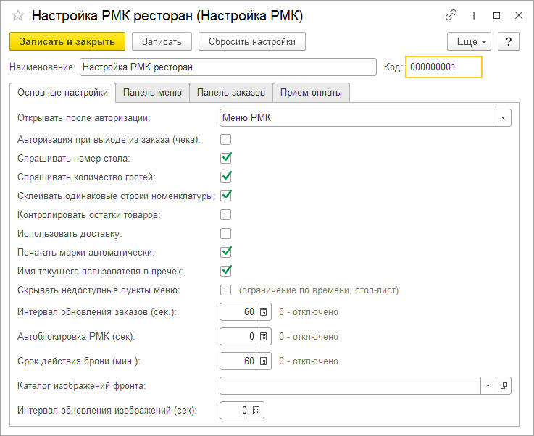
Настройка РМК
В данной форме производится настройка рабочего места кассира по выбранной схеме обслуживания

Slide 41
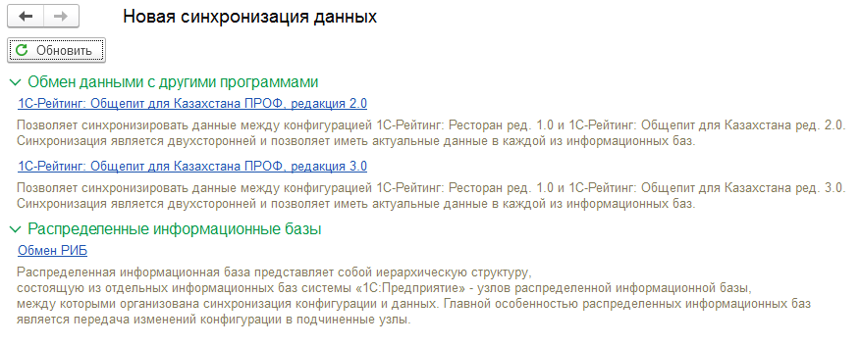
Настройка обмена с «1С-Ретинг:Общепит для Казахстана»
Обмен может выполняться вручную, по инициативе пользователя, или периодически по заданному расписанию в настройках обмена. Реализован помощник настройки синхронизации данных.

Slide 42
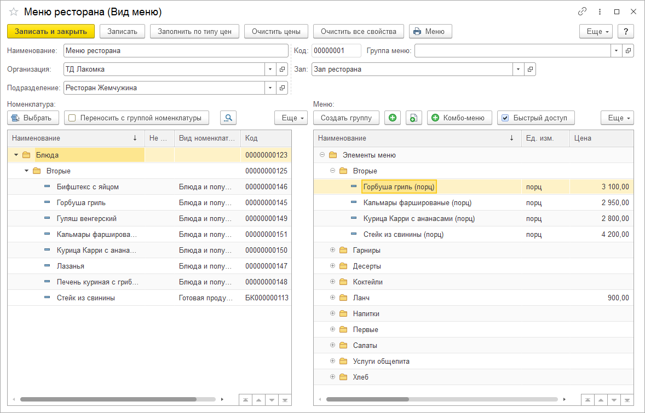
Формирование меню
Формирование меню с помощью элементов, групп элементов, комбо-меню. Настройка быстрого доступа и возможность вывода меню на печать.

Slide 43
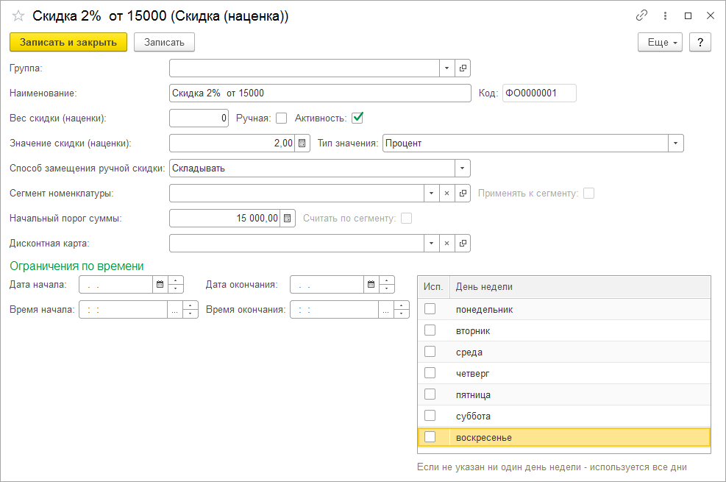
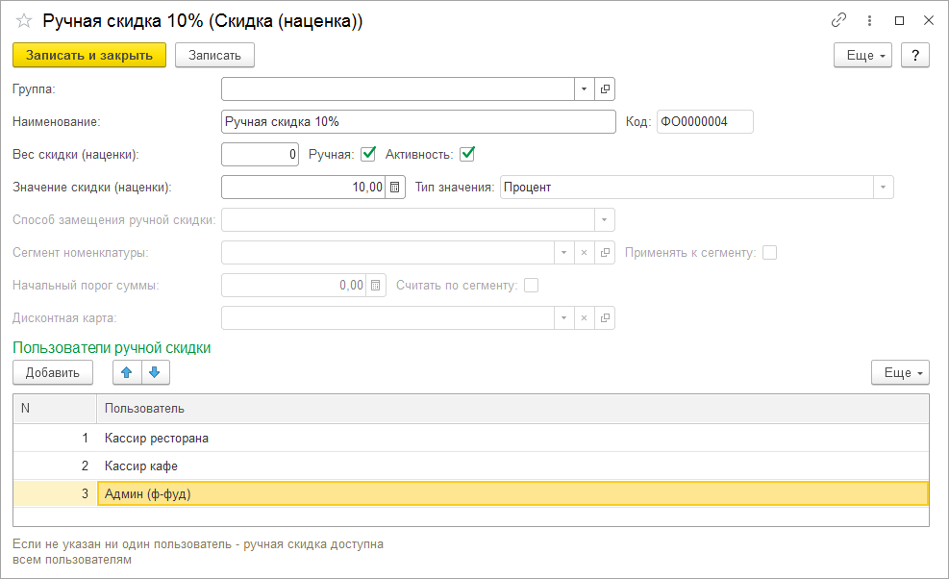
Скидки и наценки
Скидки делятся на ручные и автоматические. Автоматическая скидка может быть суммовой или процентной, ограничена по порогу, сегменту, времени и дисконтным картам. Для ручной скидки можно указать пользователей, которые могут её назначать.

Slide 44
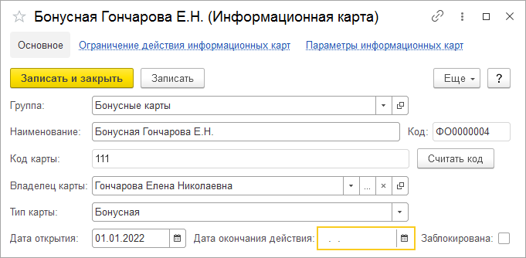
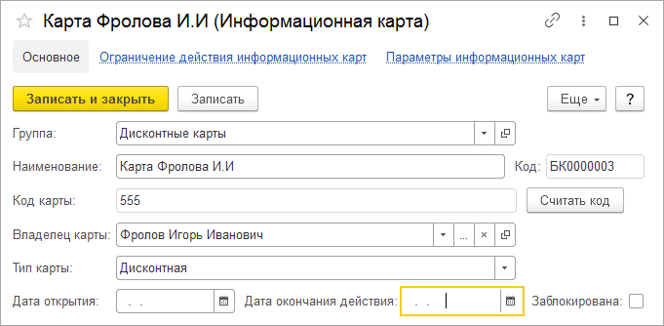
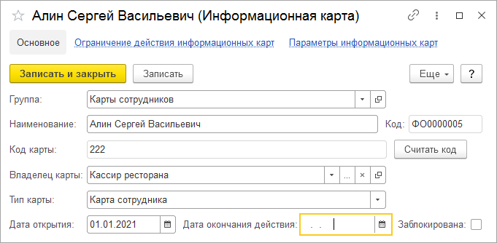
Работа с информационными картами
Информационные карты делятся на дисконтные, бонусные и карты сотрудников. Дисконтные используется для назначения специальных скидок клиентам, бонусные для начисления бонусов, карты сотрудников для авторизации пользователей.

Slide 45
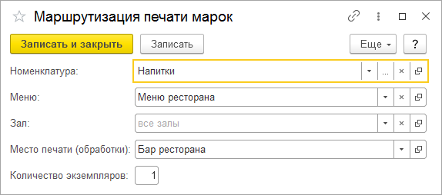
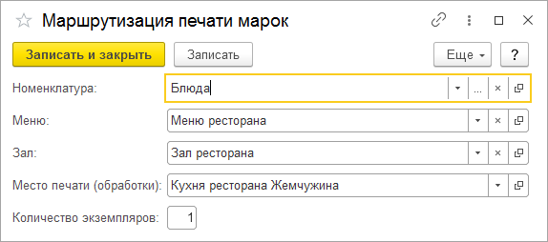
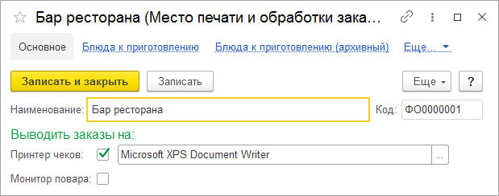
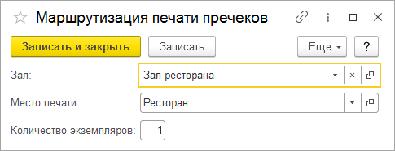
Настройка печати
Решение позволяет управлять маршрутизацией печати марок на приготовление и пречеков.

Slide 46
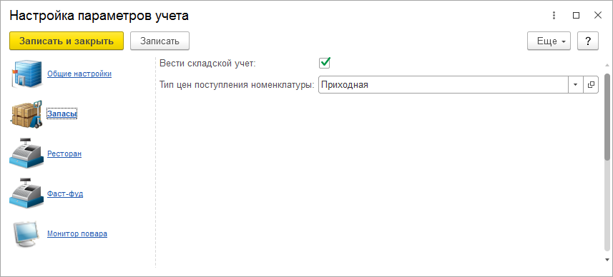
Учет запасов
Опциональная возможность автономного учета и контроля товаров на складах.

Slide 47
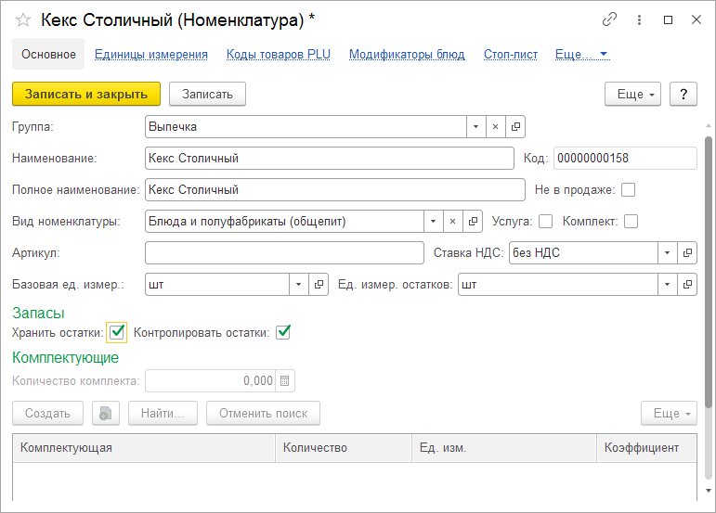
Учет запасов
При включении ведения складского учета, у товаров необходимо включить признак хранения и контроля остатков.

Slide 48
Учет запасов
Движение товаров на складах осуществляется с помощью следующих документов:
Поступление товаров;
Перемещение товаров;
Возврат товаров поставщику;
Возврат товаров от покупателя;
Отчет о розничных продажах;
Реализация товаров;
Списание товаров;
Оприходование товаров.

Slide 49
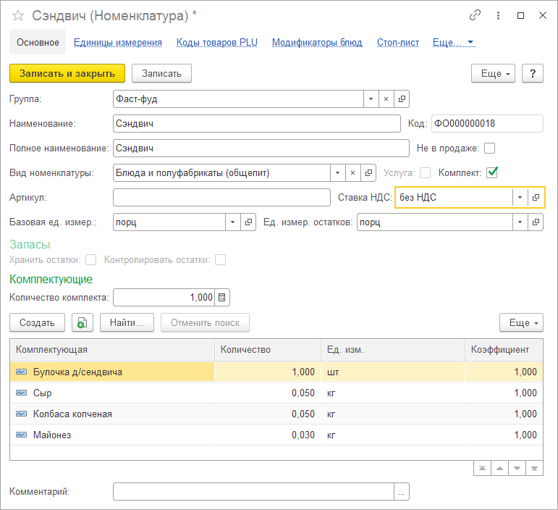
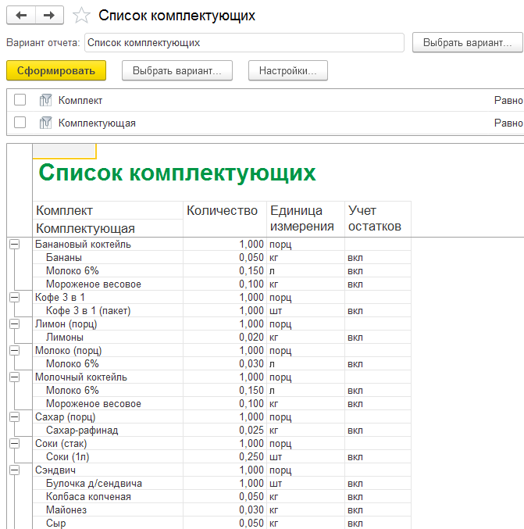
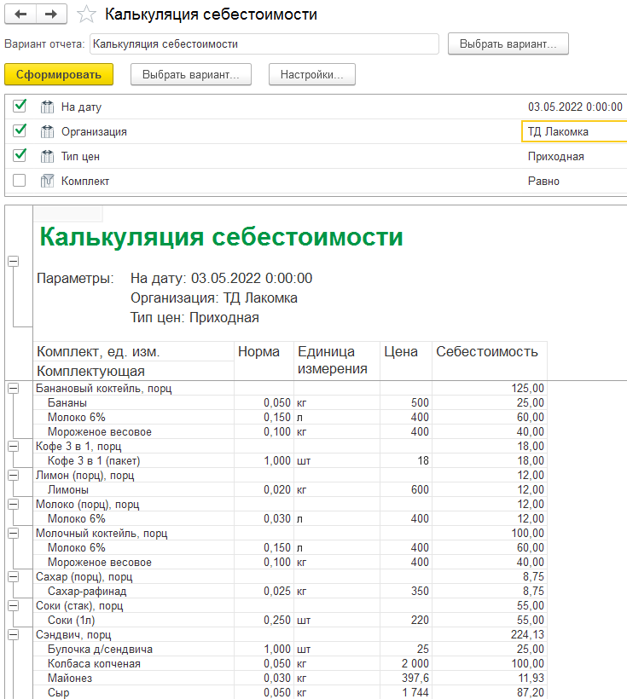
Учет запасов
Реализована возможность создавать блюдо - комплект из ингредиентов. Удля номенклатуры нужно включить признак «Комплект» и заполнить табличную часть «Комплектующие».
Отчет «Список комплектующих» отображает список комплектующих (ингредиентов), входящих в состав комплекта (блюда), а отчет «Калькуляция себестоимости» позволяет рассчитать калькуляцию блюд.

Slide 50
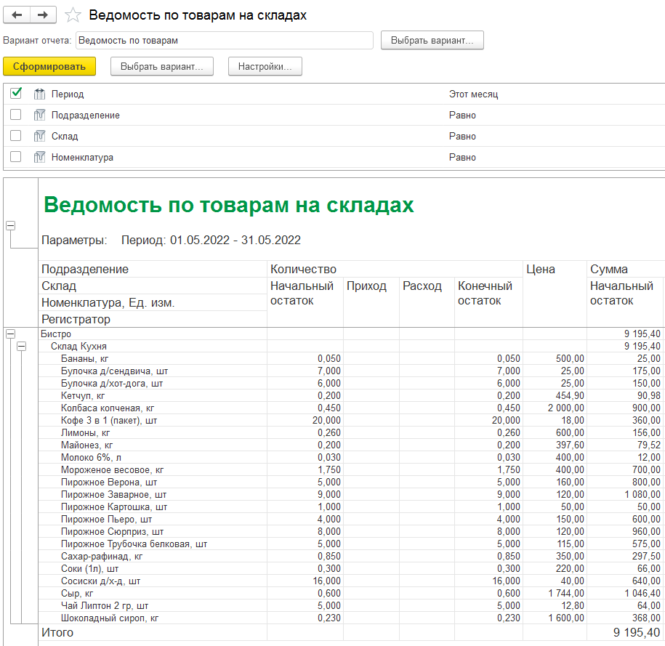
Учет запасов
Отчет «Ведомость по товарам на складах» предназначен для анализа оборота по товарам.

Slide 51
Учет запасов
Отчет «Валовая прибыль» предназначен для оценки валовой прибыли организации.

Slide 52
Учет запасов
Отчет «Расчеты с поставщиками» предназначен для анализа взаиморасчетов с поставщиками.

Slide 53
Торговое оборудование
Торговое оборудование:
Фискальные регистраторы;
Денежные ящики;
Дисплеи покупателя;
Считыватели магнитных карт;
Сканеры штрихкодов;
Принтеры чеков;
Электронные весы;
Весы с печатью этикеток;
Программируемые клавиатуры.

Slide 54
Поддержка пользователей
Консультирование по горячей линии зарегистрированных пользователей конфигурации по электронной почте:
horeca@1c-rating.kz
Обновления прикладного решения
Пользователи и партнеры могут получать новые релизы и обновления конфигурации на сайте:
http://download.1c-rating.kz/.

Slide 55
Спасибо за внимание
Дополнительную информацию об отраслевых решениях компании «1С-Рейтинг» можно получить:
E-mail:
horeca@1c-rating.kz
На сайте:
http://1c-rating.kz/sol/food
Демонстрационный доступ для ознакомления с возможностями отраслевого решения доступен по адресу:
https://cloud.1c-rating.kz/try_close.php?id=170118

